Slide 1
ВИДЫ ТРАНСПОРТА
Составила
воспитатель группы №5
ГБОУ Школа №1151
структурного подразделения №1
Сергеева О.Л.

Slide 2
ГРУЗОВОЙ

Slide 3
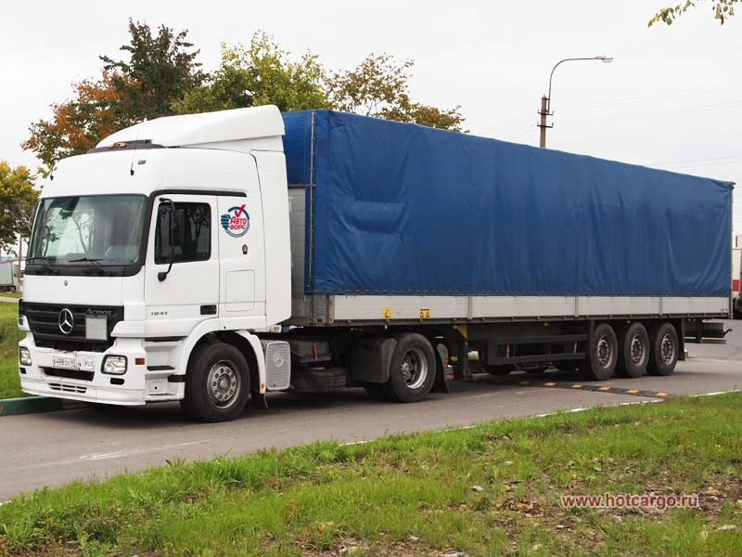
ФУРА

Slide 4
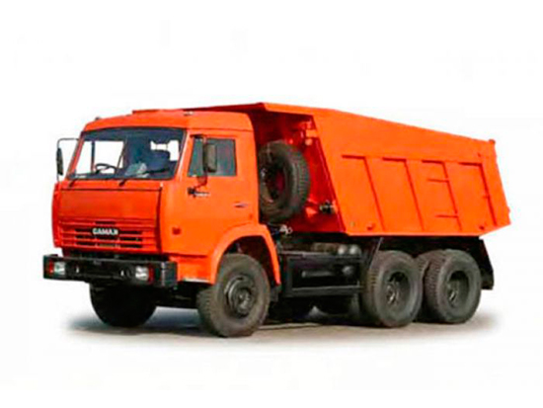
САМОСВАЛ

Slide 5
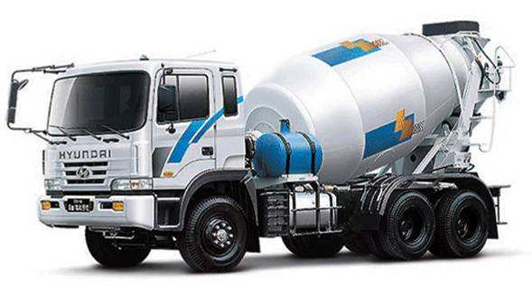
БЕТОНОМЕШАЛКА

Slide 6
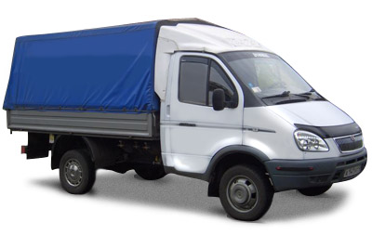
ГАЗЕЛЬ

Slide 7
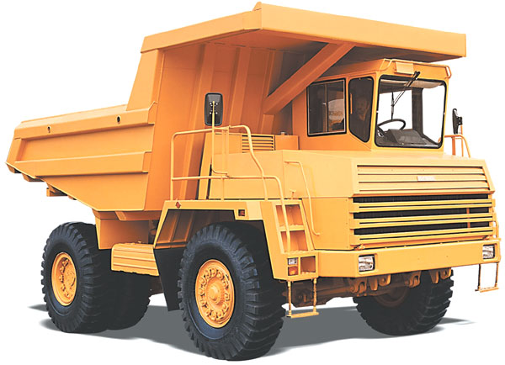
МАЗ

Slide 8
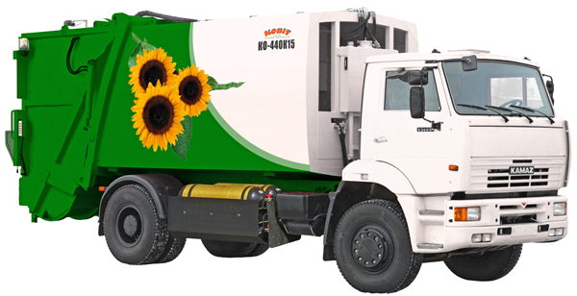
МУСОРОВОЗ

Slide 9
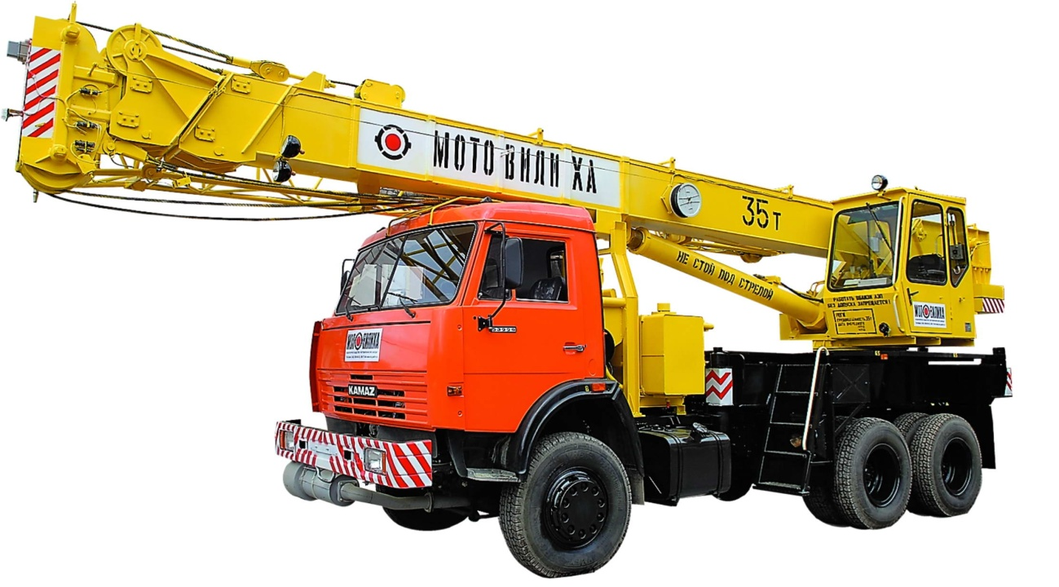
АВТОКРАН

Slide 10
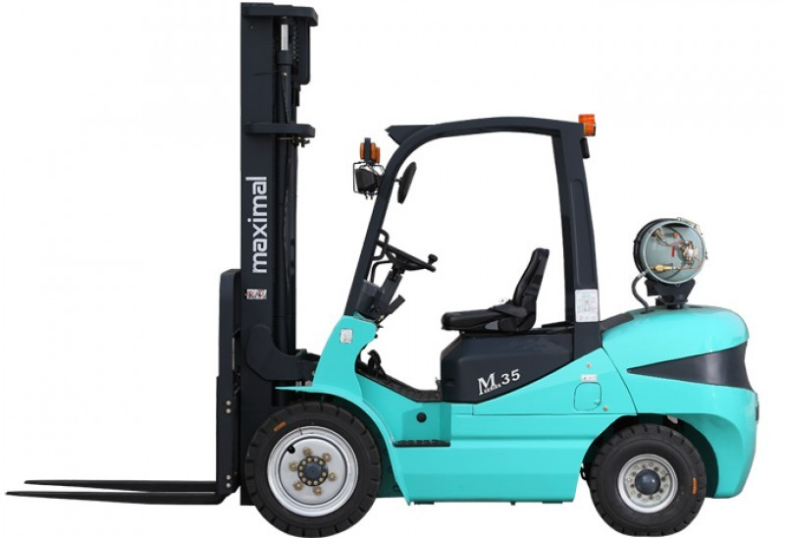
АВТОПОГРУЗЧИК

Slide 11
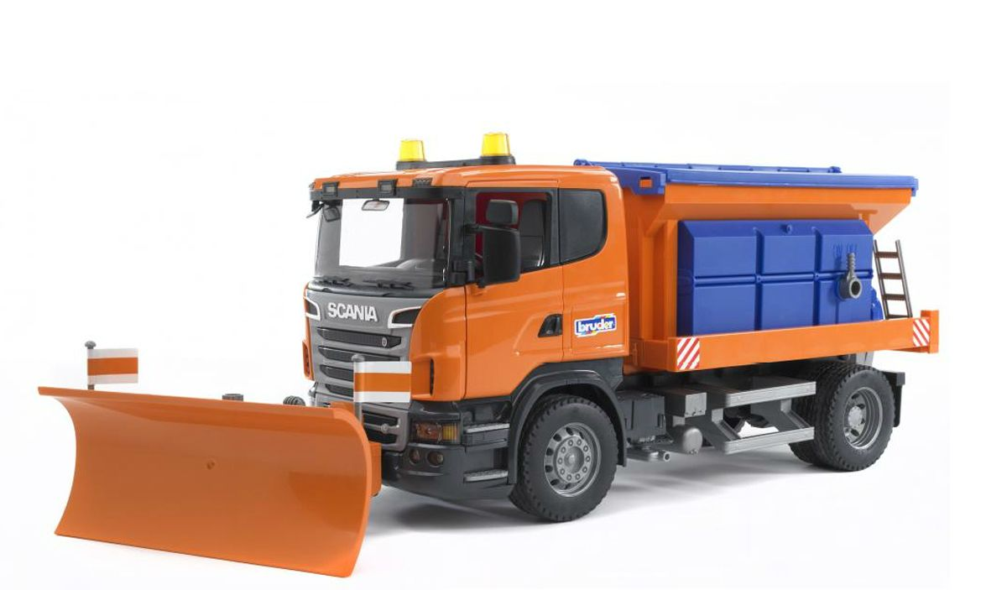
СНЕГОУБОРОЧНАЯ МАШИНА

Slide 12
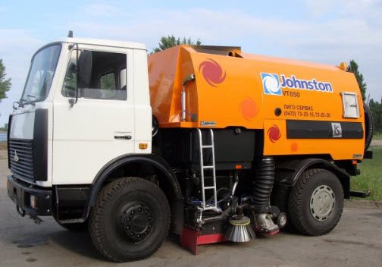
ДОРОЖНЫЙ ПЫЛЕСОС

Slide 13
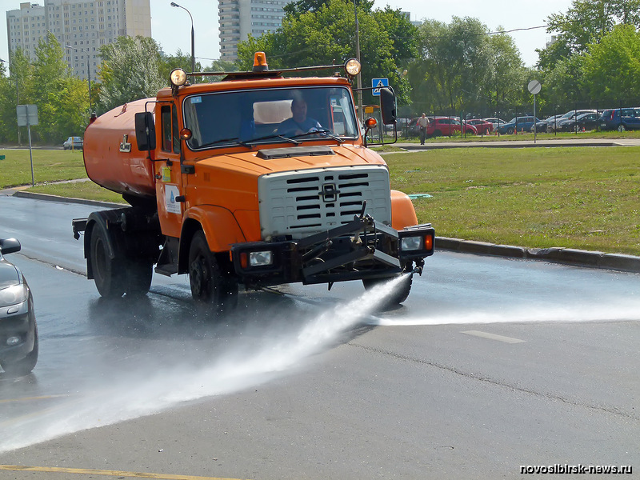
ПОЛИВАЛЬНАЯ МАШИНА

Slide 14
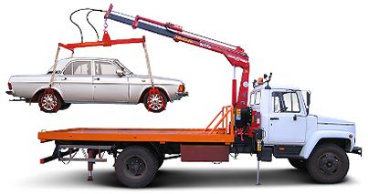
ЭВАКУАТОР

Slide 15
ЛЕГКОВОЙ

Slide 16
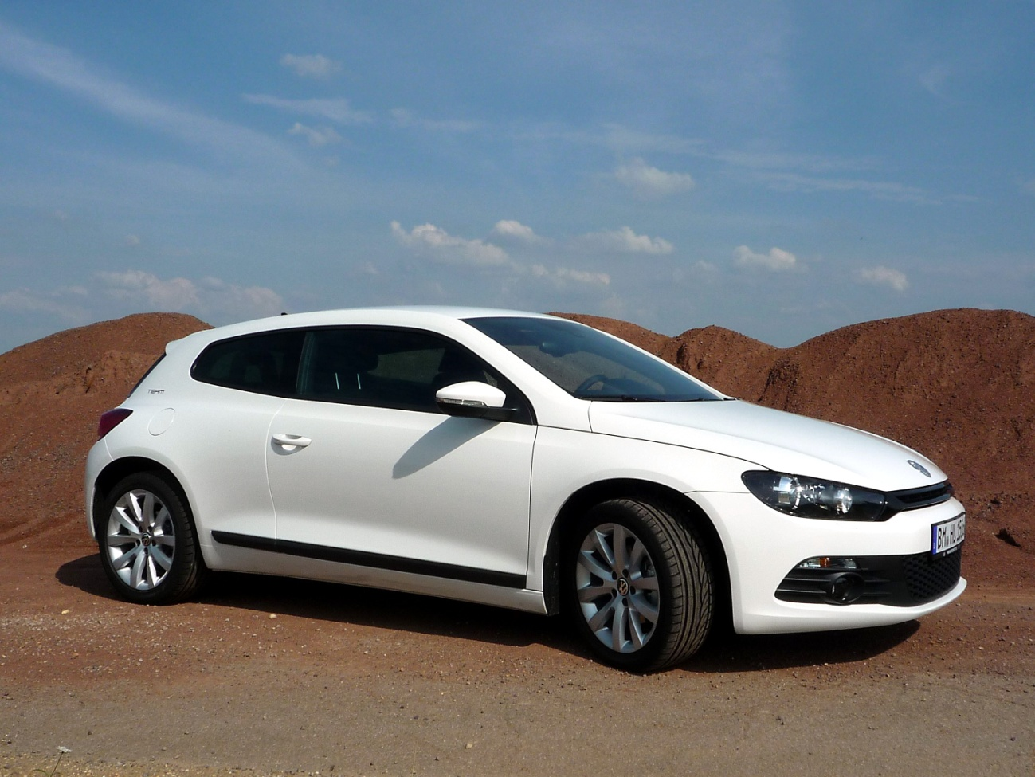
АВТОМОБИЛЬ

Slide 17
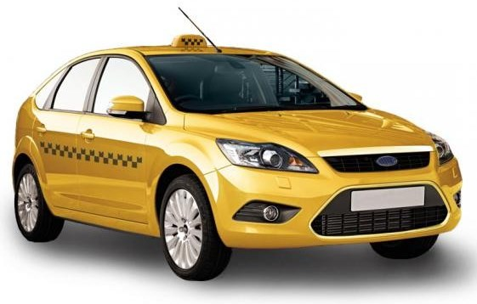
ТАКСИ

Slide 18
МАШИНЫ ЭКСТРЕННЫХ СЛУЖБ

Slide 19
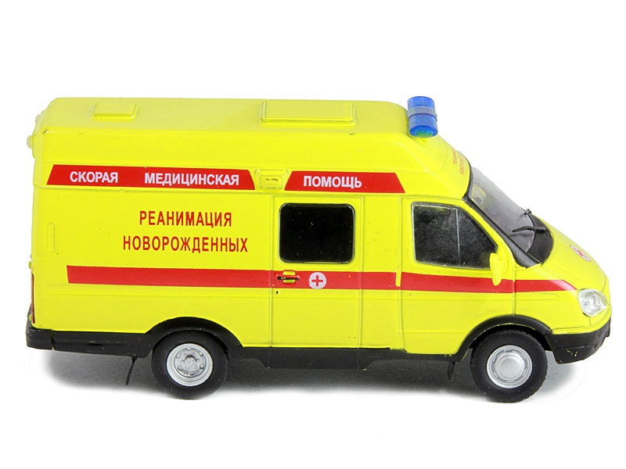
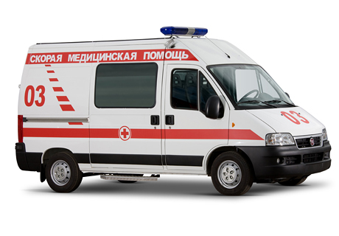
СКОРАЯ ПОМОЩЬ

Slide 20
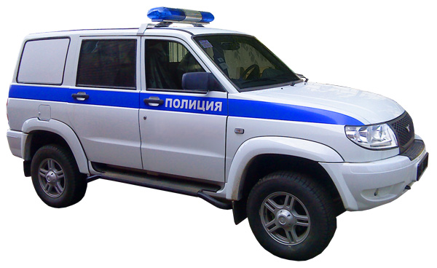
ПОЛИЦЕЙСКАЯ МАШИНА

Slide 21
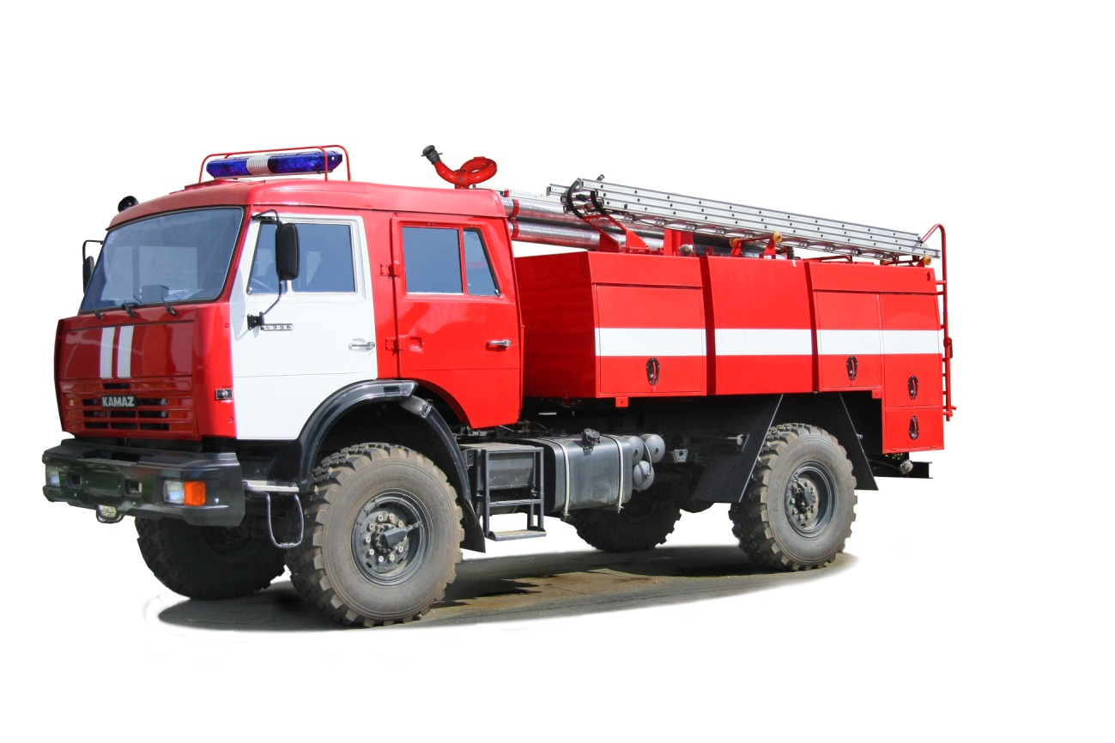
ПОЖАРНАЯ АВТОЦИСТЕРНА

Slide 22
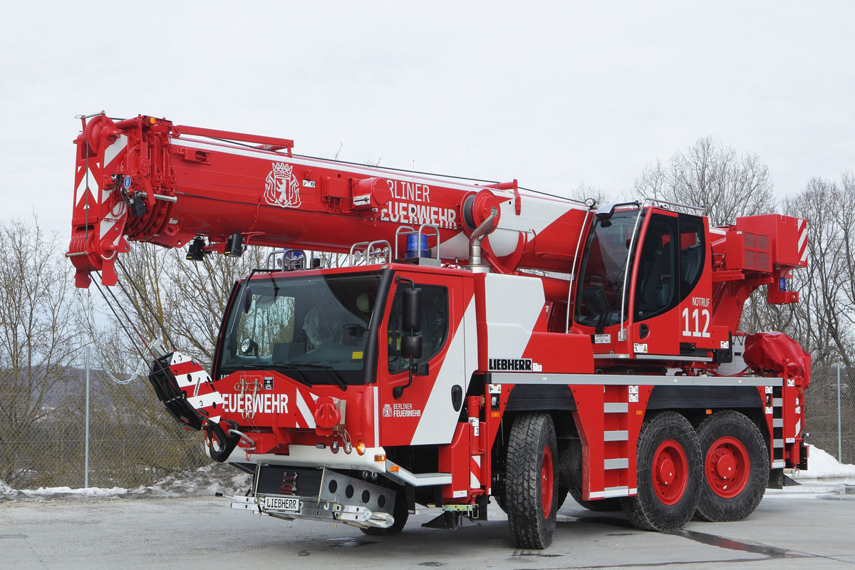
ПОЖАРНЫЙ АВТОКРАН

Slide 23
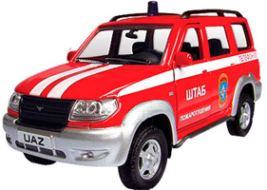
ПОЖАРНЫЙ ШТАБ

Slide 24
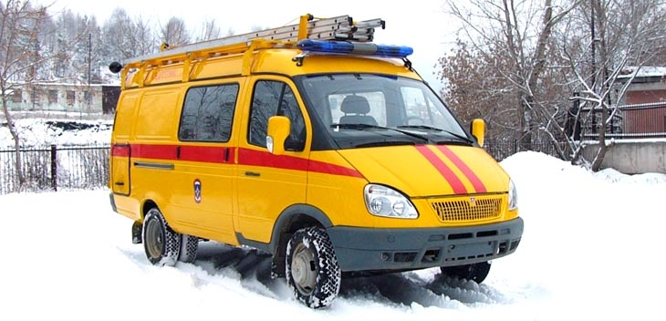
СЛУЖБА ГАЗА

